Slide 1
Övervakningskommittén
Programläge ESF+
Joacim Rova Grevstig 3 juni 2026

Slide 2
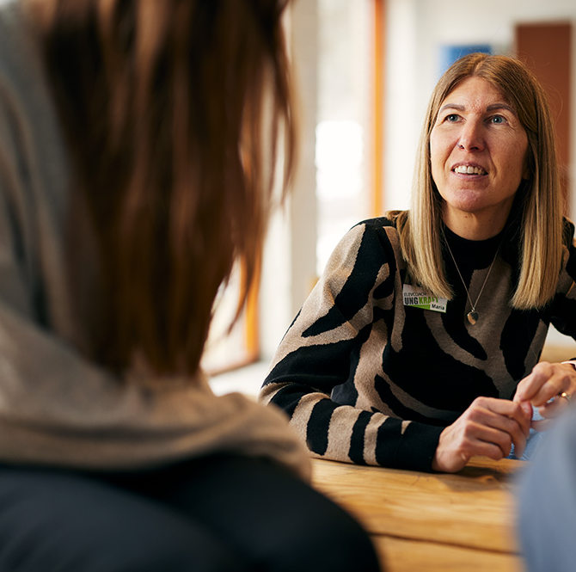
ESF+ i siffor
Total ram
15 954 Mnkr
236 utlysningar
20 943 miljoner kronor utlysta
20 129 miljoner kronor ansökta
12 261 miljoner kronor beviljade
76 %
intecknat av
total ram
664 beviljade projekt
256 779 deltagare totalt
38 958 deltagare i skolprojekt
36 % godkänd kostnad
Notes:
Andel utlyst av ram 131 %
Andel ansökt av utlyst 96 %
Andel beviljat av utlyst 59 %
Andel beviljat av ansökt 61 %
Andel beviljat av ram 64 %
Beviljat och intecknat så här långt är mer eller mindre förväntat.
Men bra om det vore lite mer översökt.
Pågående projekt 498. (Just nu 479 avslutade och 688 totalt, alltså pågående och avslutat.)
Deltagare som ingår i de kvantitativa målen. Kvinnor 52 %, Män 48 %.
Av totalt antal deltagare är 38 958 deltagare i skolprojekt.
Av skolprojekten är drygt 11 400 barn i programområde C. Allt det går inte att se som skolprojekt.

Slide 3
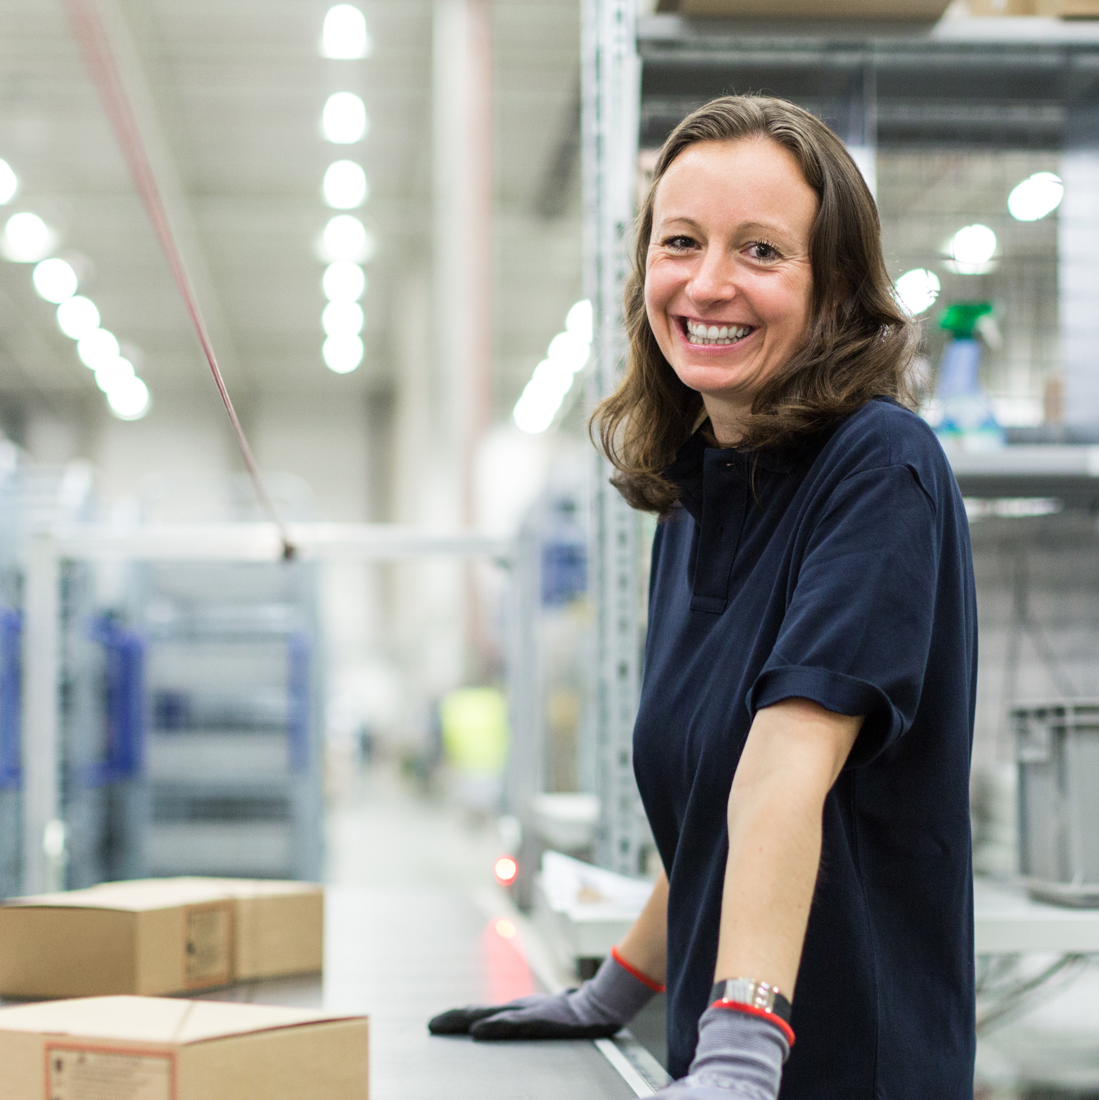
Programområde A1.a Kompetensutveckling för sysselsatta
Total ram
4 109 Mnkr
5 586 deltagare
i skolprojekt
215 projekt – 155 pågående, 60 avslutade.
74 920 personer
  46 347 kvinnor och 28 573 män.
73 % av slutmålet 2029.
76 % intecknat
29 % godkänd kostnad
52 %
med förbättrad arbetsmarknads-situation
(Mål 46 %)
Notes:
Kvinnor 62 %, Män 38 %
Antalet deltagare upp 16 800, varav 63 % är kvinnor.
Andel mot slutmål ökar men några procentenheter.

Slide 4
Programområde A1.b Kompetensutveckling för sysselsatta
Total ram
502
Mnkr
5 586 deltagare
i skolprojekt
25 projekt – alla pågående.
7 064 personer
  4 035 kvinnor och 3 029 män.
73 % av slutmålet 2029.
70 % intecknat
29 % godkänd kostnad
42 %
med förbättrad arbetsmarknads-situation
(Mål 41 %)
Notes:
Kvinnor 57 %, Män 43 %
Antalet deltagare upp 2 400, varav 66 % är kvinnor.
Andel mot slutmål minskar med 13 procentenheter.

Slide 5
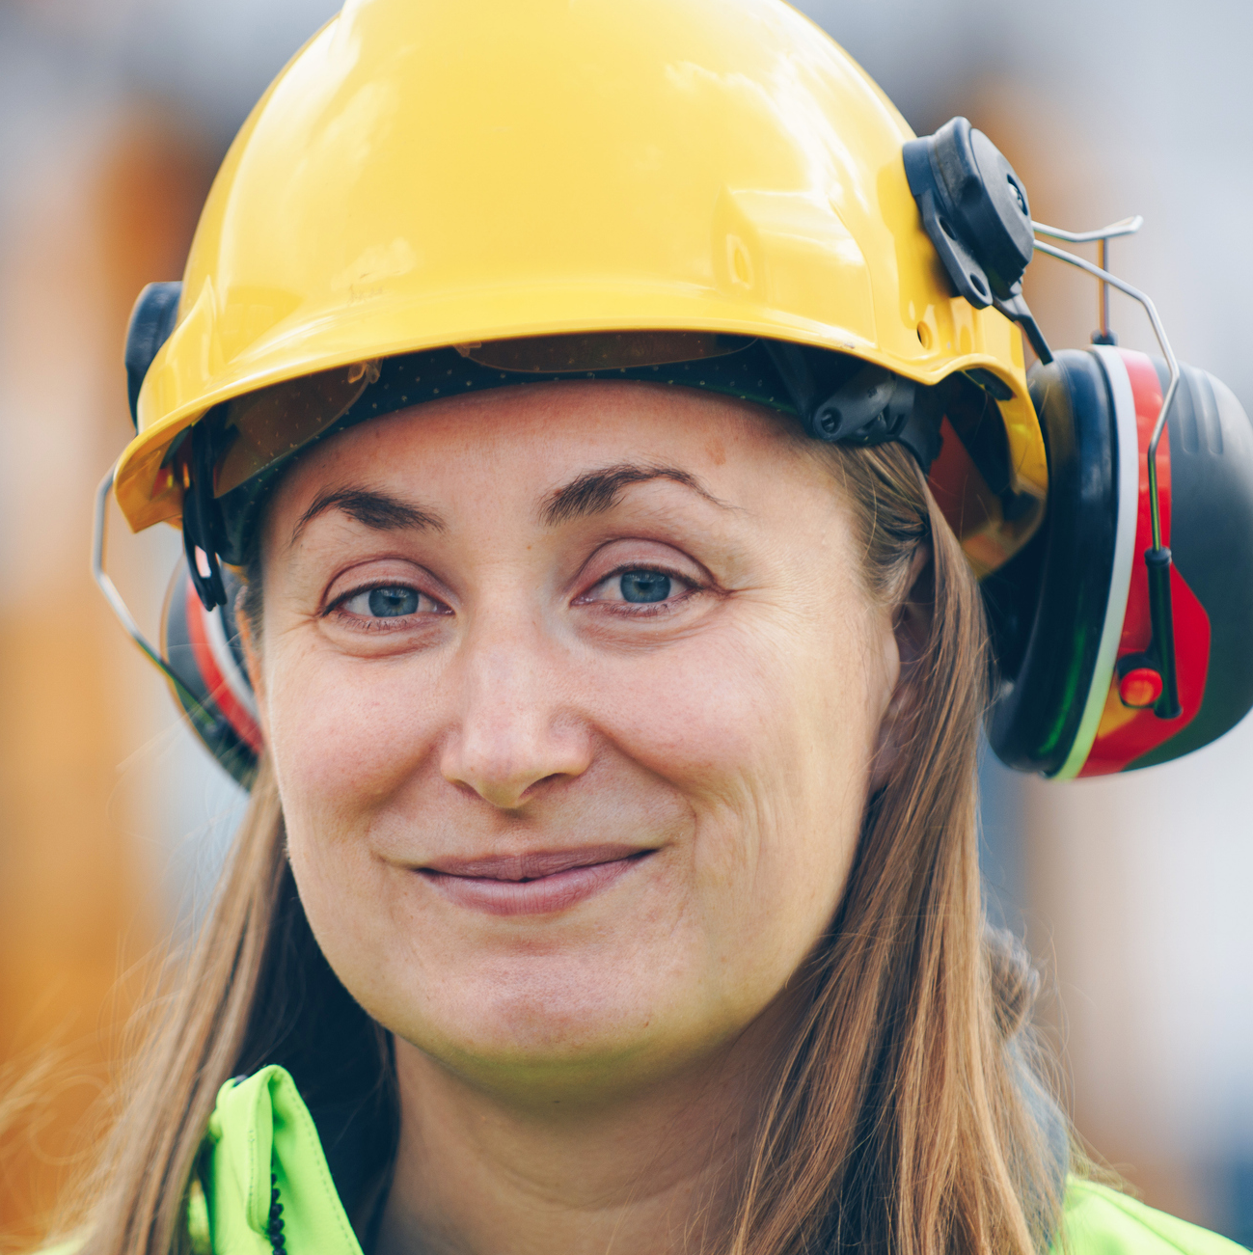
Programområde A2.a
Insatser riktade till individer utanför arbetsmarknaden
Total ram
6 041 Mnkr
194 projekt – 176 pågående, 18 avslutade.
21 827 personer
  11 725 kvinnor och 10 102 män.
40 % av slutmålet 2029.
Skolprojekt
75 % intecknat
59 projekt
19 833 deltagare
40 % godkänd kostnad
37 %
i sysselsättning (Mål 23 %)
10 %
i utbildning
(Mål 20 %)
Notes:
Kvinnor 54 %, Män 46 %
Antalet deltagare upp 3 600, varav 56 % är kvinnor.
Andel mot slutmål ökar med 6 procentenheter.
Resultat andel i sysselsättning har en ökning på 3 procentenheter.
Resultat andel i utbildning minskar med 2 procentenheter.
Skolprojekt Flickor 47 %, Pojkar 53 %

Slide 6
Programområde A2.b
Insatser riktade till individer utanför arbetsmarknaden
Total ram
722
Mnkr
5 586 deltagare
i skolprojekt
15 projekt – alla pågående.
1 540 personer
  751 kvinnor och 789 män.
18 % av slutmålet 2029.
Skolprojekt
78 % intecknat
9 projekt
7 652 deltagare
43 % godkänd kostnad
25 %
i sysselsättning
(Mål 23 %)
11 %
i utbildning
(Mål 21 %)
Notes:
Kvinnor 49 %, Män 51 %
Antalet deltagare upp 350, varav 50 % kvinnor och män.
Andel mot slutmål ökar med 4 procentenheter.
Resultat andel i sysselsättning minskar med 2 procentenheter.
Resultat andel i utbildning minskar med 5 procentenheter.
Skolprojekt Flickor 49 %, Pojkar 51 %

Slide 7

Programområde B
Öka möjligheten till arbete
Total ram
2 497 Mnkr
5 586 deltagare
i skolprojekt
3 projekt – 2 pågående, 1 avslutat.
111 319 personer
  49 283 kvinnor och 62 036 män.
66 % av slutmålet 2029.
81 % intecknat
36 % godkänd kostnad
43 %
i sysselsättning (Mål 30 %)
3 %
i utbildning
(Mål 6 %)
Notes:
Kvinnor 44 %, Män 56 %
Antalet deltagare upp 22 400, varav 55 % män.
Andel mot slutmål ökar med 14 procentenheter.
Resultat andel i sysselsättning upp med 3 procentenheter.
Resultat i utbildning ned 1 procentenheter. (Avrundningseffekt.)

Slide 8
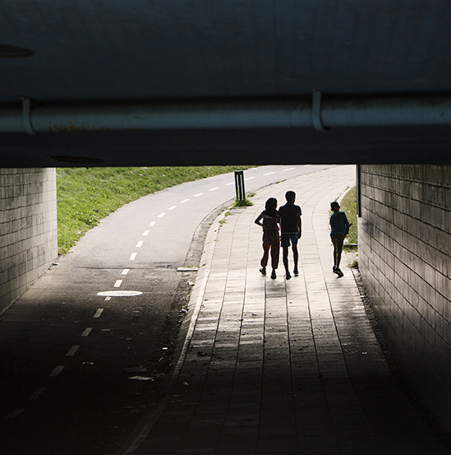
Programområde C
Minska risken för ekonomisk utsatthet
Total ram
238
Mnkr
5 586 deltagare
i skolprojekt
9 projekt - alla pågående.
970 personer
  506 kvinnor och 464 män.
83 % av slutmålet 2029.
Deltagare under 18 år
98 % intecknat
18 projekt
138 % av slutmålet 2029
49 % godkänd kostnad
XX %
Deltagare med förbättrad arbetsmarknads-situation
(Mål 42 %)
Notes:
Kvinnor 57 %, Män 43 %
Antal barn 11 473
Flickor 52%, Pojkar 48%

Slide 9
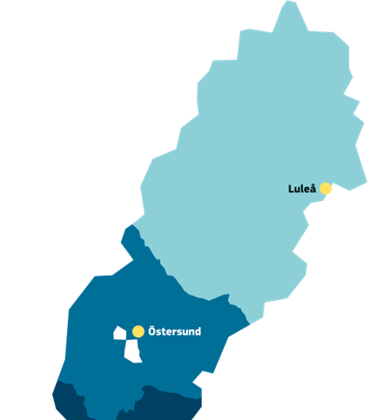
Programområde D
Öka kapaciteten i den glesa geografin
Total ram
1 164 Mnkr
5 586 deltagare
i skolprojekt
92 projekt – 59 pågående, 33 avslutade.
61 projekt exklusive förstudier.
109 % av slutmålet 2029.
62 % intecknat
23 % godkänd kostnad
71 %
Projekt som bidragit till kapacitets-förstärkning, organisations-utveckling eller strukturpåverkan
(Mål 62 %)
Notes:
Avslutade projekt som inte är förstudier är 7 st.
1 av dessa är delvis hävt.

Slide 10

Programområde E
Social innovation
Total ram
376
Mnkr
5 586 deltagare
i skolprojekt
39 projekt – 37 pågående, 2 avslutade.
33 projekt exklusive förstudier.
69 % av slutmålet 2029.
70 % intecknat
34 % godkänd kostnad
100 %
Projekt
som bidragit till social innovation
(Mål 60 %)
Notes:
Avslutade projekt som inte är förstudier är 2 st.

Slide 11
Programområde F
Fast-Care – Stöd till ukrainska flyktingar (Avslutades mars 2024)
Total ram
306
Mnkr
5 586 deltagare
i skolprojekt
54 projekt.
11 543 personer
  8 615 kvinnor och 2 928 män.
200 % av slutmålet 2029.
100 % intecknat
100 % godkänd kostnad
22 %
i sysselsättning (Mål 26 %)
Notes:
Kvinnor 75 %, Män 25 %
(Intecknat och godkänd kostnad var innan flytt av kvarvarande medel till A2.a 86 %)

Slide 12
Tack för att ni lyssnade!

